Slide 1
王婷答辩
git@github.com:se1604/LiteCoze.git

Slide 2
所做工作
安排整个小组的工作，参与所有用况的确定，对私聊、群聊用况进行健壮性分析、交互模型分析。完成数据库、私聊的实现。完善项目文档。

Slide 3
遇到难点
新学习boost库、重新复习数据库相关内容。协调整个小组的关系。

Slide 4
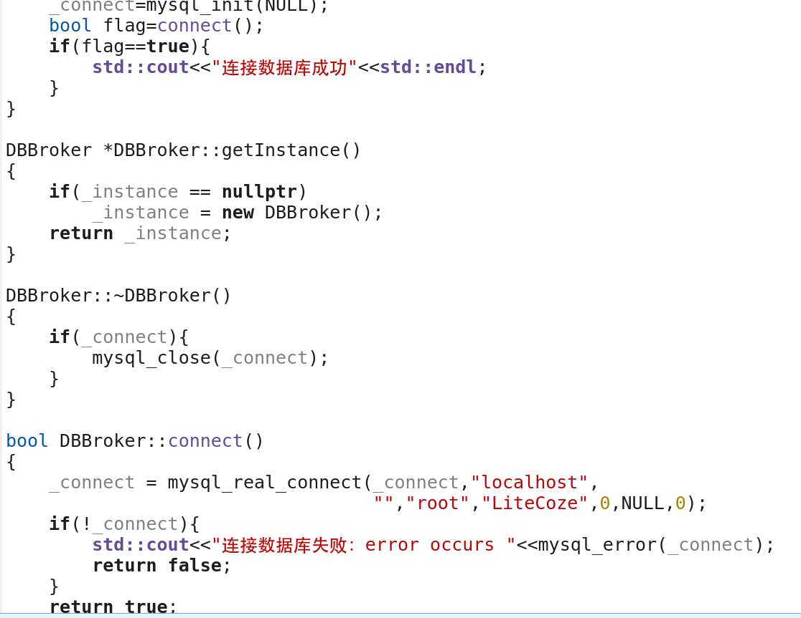
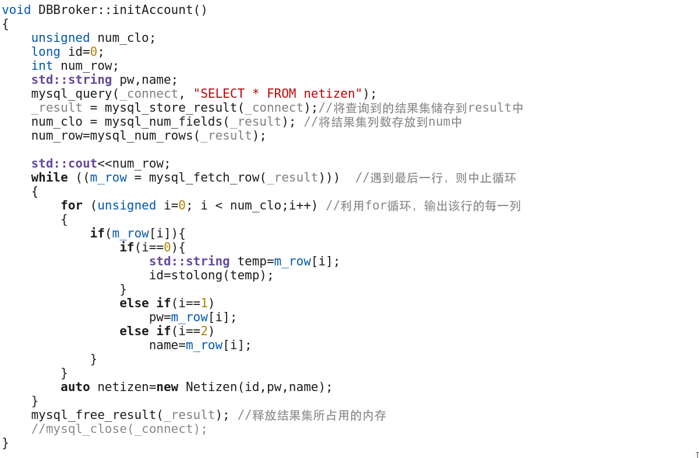
数据库实现
主要实现c++操作数据库，通过数据库管理服务端所有用户数据。

Slide 5
谢谢
谢谢

